Slide 1
こどもたちが サーカスを みにいきました

Slide 2
こどもたちが サーカスを みにいきました

Slide 3
こどもたちが サーカスを みにいきました

Slide 4
こどもたちが サーカスを みにいきました

Slide 6
そこで…… ぜんいんが みえるようにしました

Slide 7
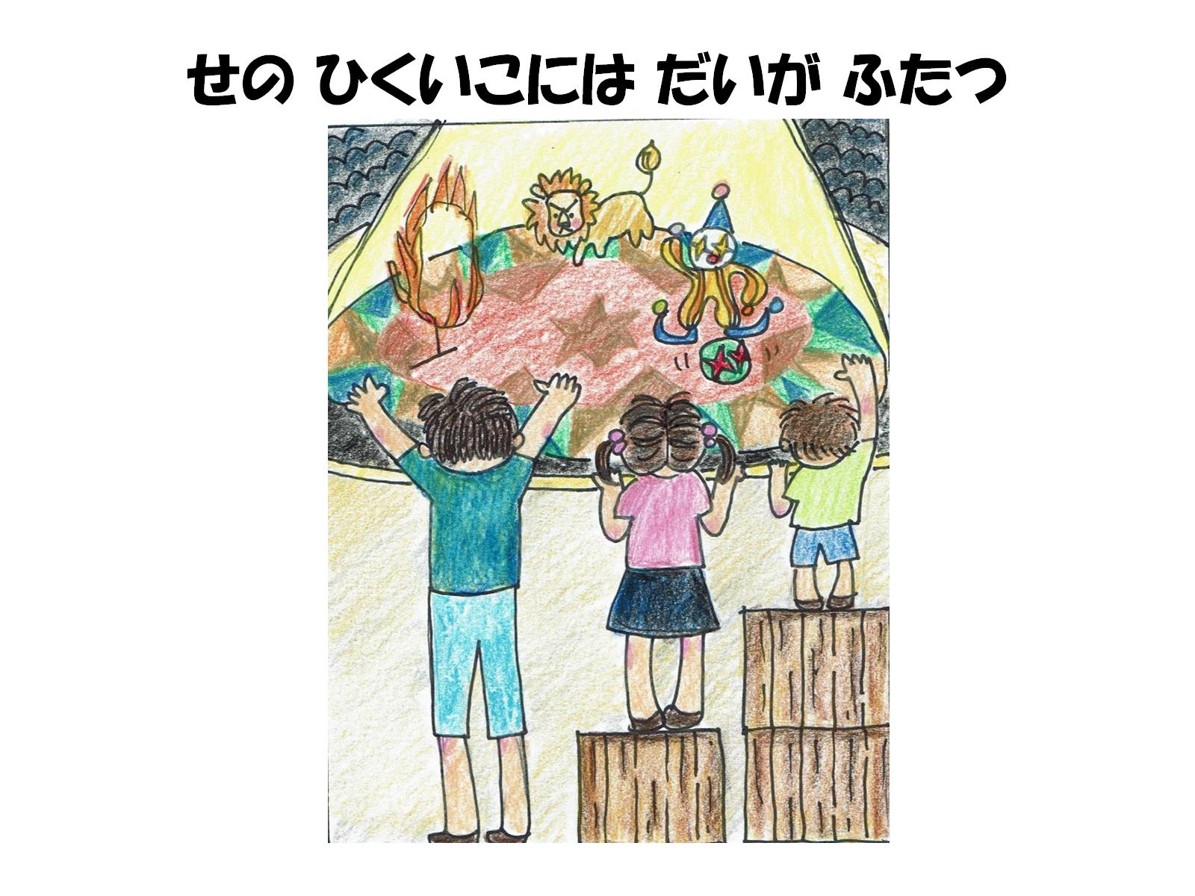
せの ひくいこには だいが ふたつ

Slide 8
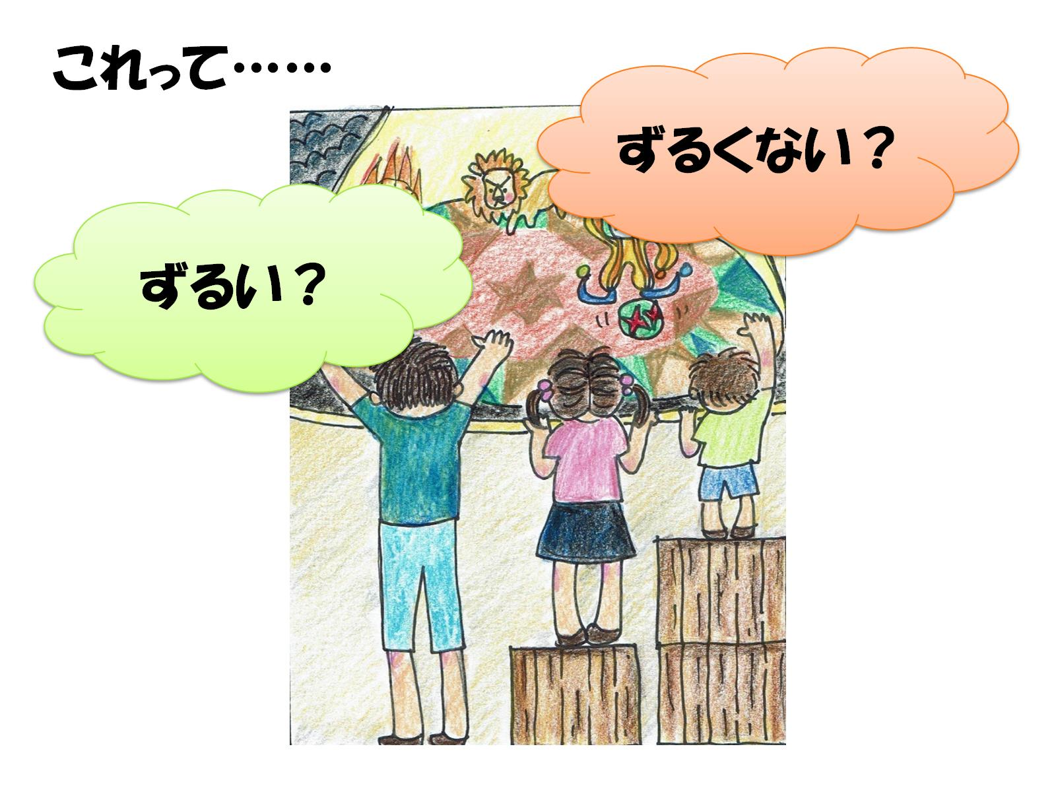

Slide 9
サーカスを みるのが もくてきだから

Slide 11
にがてなこと は ひとそれぞれちがう

Slide 13
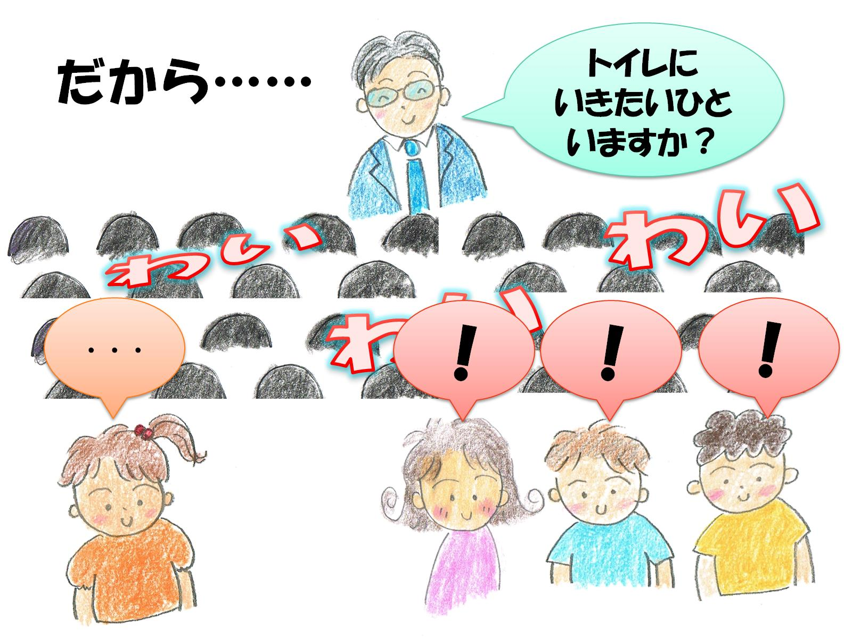

Slide 14
こんなとき みんなは うるさいなかでも

Slide 16
だから

Slide 19
トイレタイムを つたえるのが もくてきだから

Slide 24
がんばって

Slide 26
ひらがなを かくことが もくてきだから

Slide 30
みんなは １じかんくらいは

Slide 36
おんがく を きくことが もくてきだから

Slide 38
いろいろな にがてが ある

Slide 39
だから ひつようなことは それぞれ ちがう

Slide 40
みんな それぞれ

